Slide 1
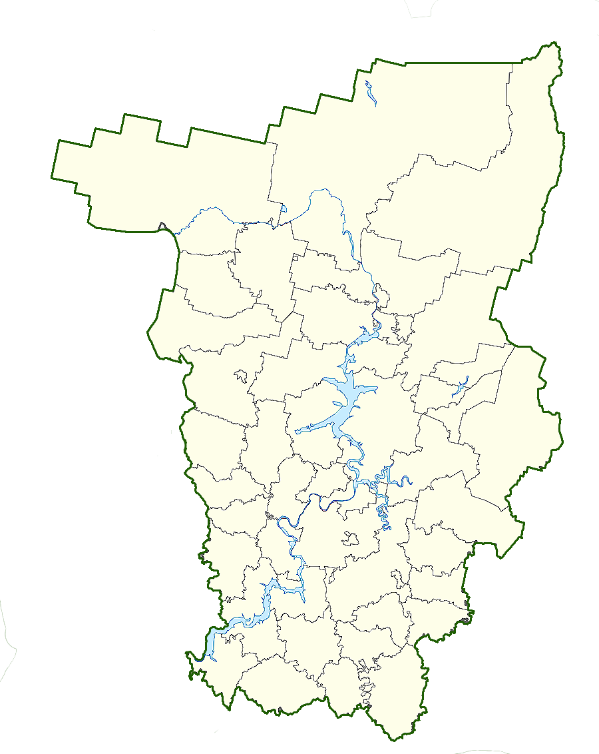
ФЕЛЬДШЕРСКО-АКУШЕРСКИЕ ПУНКТЫ
ПЕРМСКОГО КРАЯ
январь 2018 г.

Slide 2
Потребность в строительстве
новых фельдшерско-акушерских пунктов
на территории Пермского края
На территории Пермского края расположено | - | 623 фельдшерско-акушерских пункта (ФАП)
В 2018-2019 гг. в Пермском крае появится еще 61 фельдшерско-акушерский пункт.
48 из них появятся за счет реконструкции ветхих строений. 13 ФАПов и 2 отделения общей медицинской практики будут вновь построены.

Slide 3
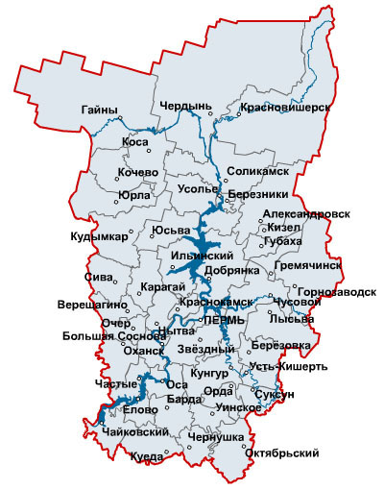
Улучшение оказания медицинской помощи
в населенных пунктах, находящихся вне зоны медицинского обслуживания
Строительство в 2017 году 18 новых ФАПов
на территории Пермского края:
Гайнский район: п. Оныл, д. Иванчино, п. Сосновая;
Юрлинский район: д. Вятчино, с. Юм;
Кизеловский район: п. Шахта, п. Центральный-Коспашский,
п. Южный-Коспашский, п. Северный-Коспашский;
Губахинский район: п. Широковский;
Гремячинский район: п. Усьва, п. Шумихинский, п. Юбилейный;
Чусовской район: п. Всесвятское;
Берёзовский район: д. Проносное;
Кишертский район: д. Верхняя Солянка;
Уинский район: д. Кочешовка;
Бардымский района: с. Федорки.

Slide 4
Коми-Пермяцкий округ
Общее количество ФАП
Стационарные | 136
Мобильные | 5
Строительство взамен ветхих
8
Район | Населенный пункт | Численность прикрепленного населения, чел.
Юсьвинский | с. Антипино | 275
Юрлинский | п. Чугайнов Хутор | 120
Кочевский | п. Серва | 199
 | п. Усть-Силайка | 560
 | с. Юксеево | 641
 | д. Хазово | 185
Гайнский | п. Харино | 728
Кудымкарский | д. Москвина | 394

Slide 5
Север
Общее количество ФАП
Стационарные | 52
Мобильные | 3
Строительство взамен ветхих
4
Район | Населенный пункт | Численность прикрепленного населения, чел.
Красновишерский | п. Усть-Язьвинский | 674
Соликамский | п. Усовский | 300
 | с. Касиб | 418
Усольский | п. Шемейный | 315
Новое строительство
1
Район | Населенный пункт | Численность прикрепленного населения, чел.
Соликамский | с. Осокино | 117

Slide 6
Центр
Строительство взамен ветхих
21
Район | Населенный пункт | Численность прикрепленного населения, чел.
Пермский | с. Нижний Пальник | 865
 | с. Баш-Култаево | 867
 | с. Новоильинское | 130
Бардымский | с. Краснояр 2 | 766
 | с. Танып | 513
Горнозаводский | п. Промысла | 473
Ильинский | с. Кривец | 653
Куединский | с. Бикбарда | 477
 | с. Большие Кусты | 735
 | с. Рабак | 302
 | с. Федоровск | 487
Лысьвенский городской округ | п. Ломовка | 249
 | п. Кумыш | 222
 | п. Сова | 695
 | п. Шаква | 265
 | д. Заимка | 763
Осинский | д. Драчева | 247
 | п. Лесной | 228
 | с. Верхняя Давыдовка | 424
Чайковский | с. Уральское | 973
Чусовской | п. Комарихинский | 1207
Новое строительство | Район | Населенный пункт | Численность прикрепленного населения, чел.
4 | Бардымский | д. Искирь | 300
 |  | д. Бардабашка | 250
 | Чернушинский | д. Аминькай | 400
 | Карагайский | д. Запольская | 190
Общее количество ФАП
Стационарные | 225
Мобильные | 7

Slide 7
Юг
Общее количество ФАП
Стационарные | 119
Мобильные | 6
Строительство взамен ветхих | Район | Населенный пункт | Численность прикрепленного населения, чел.
6 | Кунгурский | с. Бым | 305
 | Октябрьский | д. Большой Сарс | 292
 |  | д. Адилева | 266
 |  | с. Русский Сарс | 445
 | Ординский | с. Шляпники | 1115
 | Уинский | д. Усть-Телес | 193
Новое строительство | Район | Населенный пункт | Численность прикрепленного населения, чел.
3 | Кунгурский | д. Блины | 177
 |  | д.Каширино | 202
 | Березовский | с. Асово | 800

Slide 8
Запад
Общее количество ФАП
Стационарные | 91
Мобильные | 3
Строительство взамен ветхих | Район | Населенный пункт | Численность прикрепленного населения, чел.
9 | Большесосновский | с. Петропавловск | 642
 |  | с. Полозово | 422
 | Верещагинский | п. Субботники | 436
 |  | д. Соколово | 873
 |  | п. Ленино | 787
 | Краснокамский | д. Фадеята | 433
 | Очерский | с. Кулики | 342
 | Сивинский | с. Кизьва | 605
 |  | п. Первомайский | 365
Новое строительство | Район | Населенный пункт | Численность прикрепленного населения, чел.
5 | Нытвенский | с. Шерья | 1600
 | Оханский | д. Мерзляки | 396
 | Очерский | д. Морозова | 175
 | Сивинский | д. Дмитриево | 176
 | Частинский | д. Кленовая | 300

Slide 9
Спасибо за внимание!
январь 2018 г.

